Slide 1
愛護自己尊重別人的身體
高雄市國教輔導團 性平議題輔導小組
東光國小 林豫芬

Slide 2
學習目標
了解每個人都是自己身體的主人，要學習「善盡義務」及「正確使用權利」的能力。
尊重別人也愛護自己，才是對自己的身體保護、負責與尊重的自主表現。

Slide 3
資料來源:婦女新知基金會

Slide 5
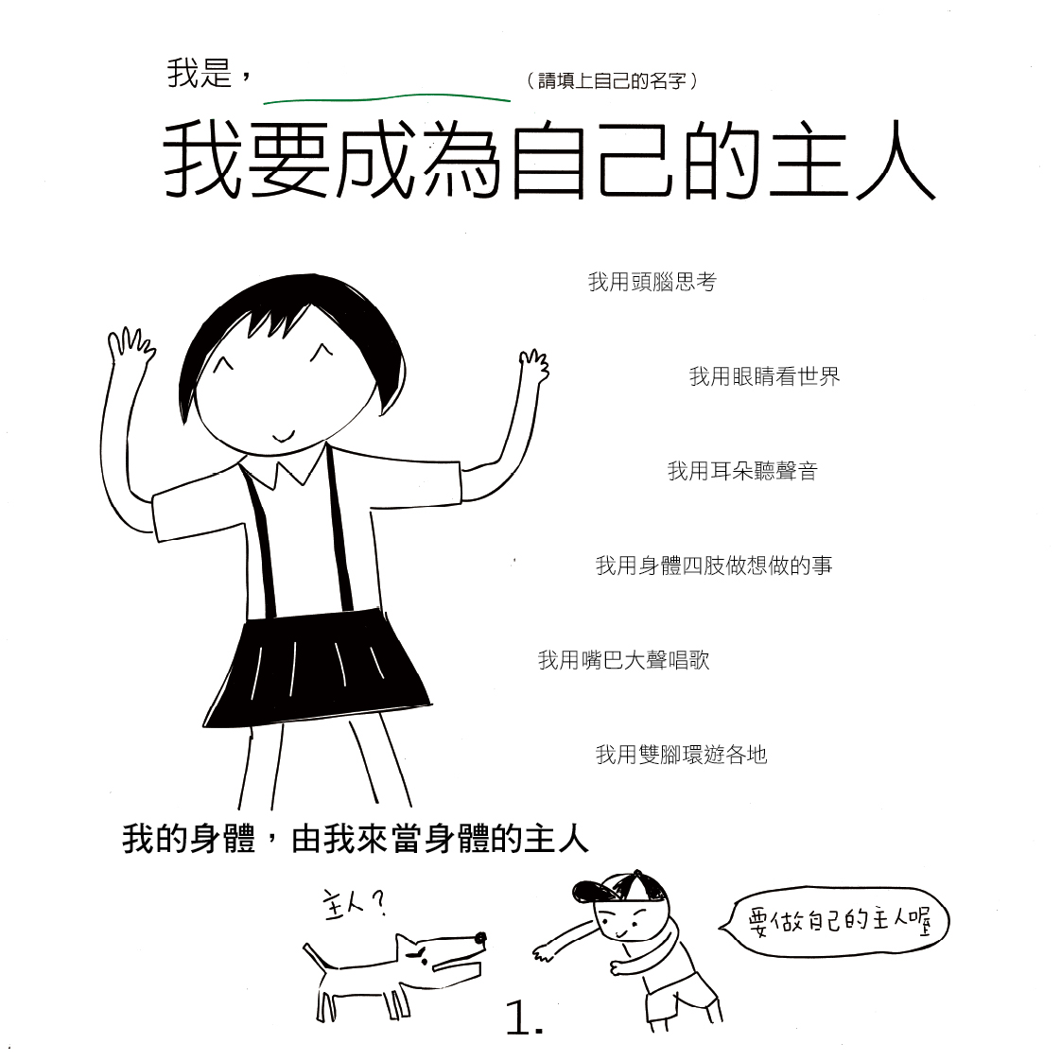

Slide 6
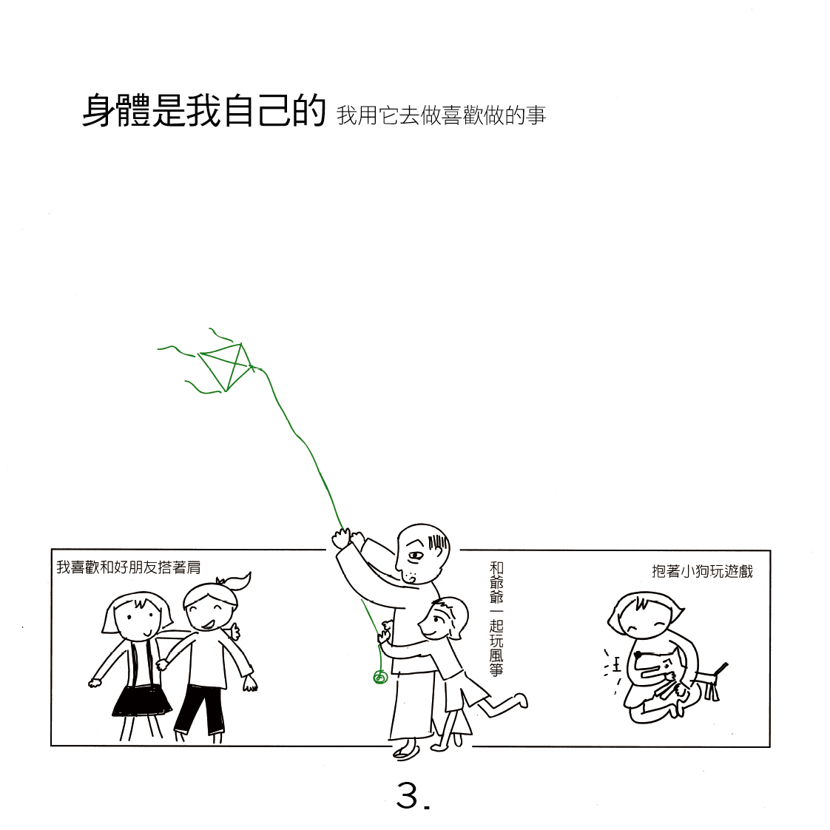

Slide 7
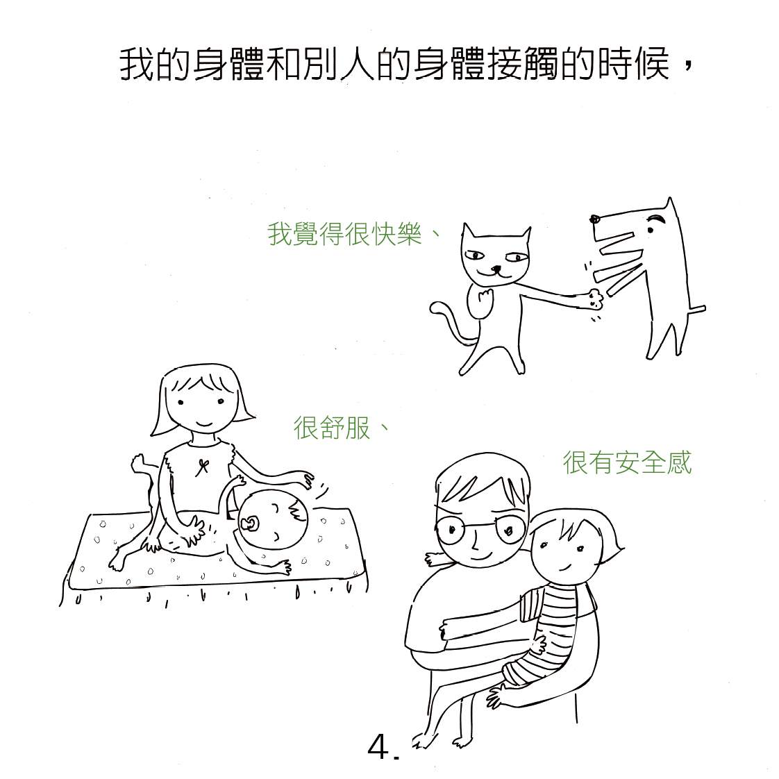

Slide 8
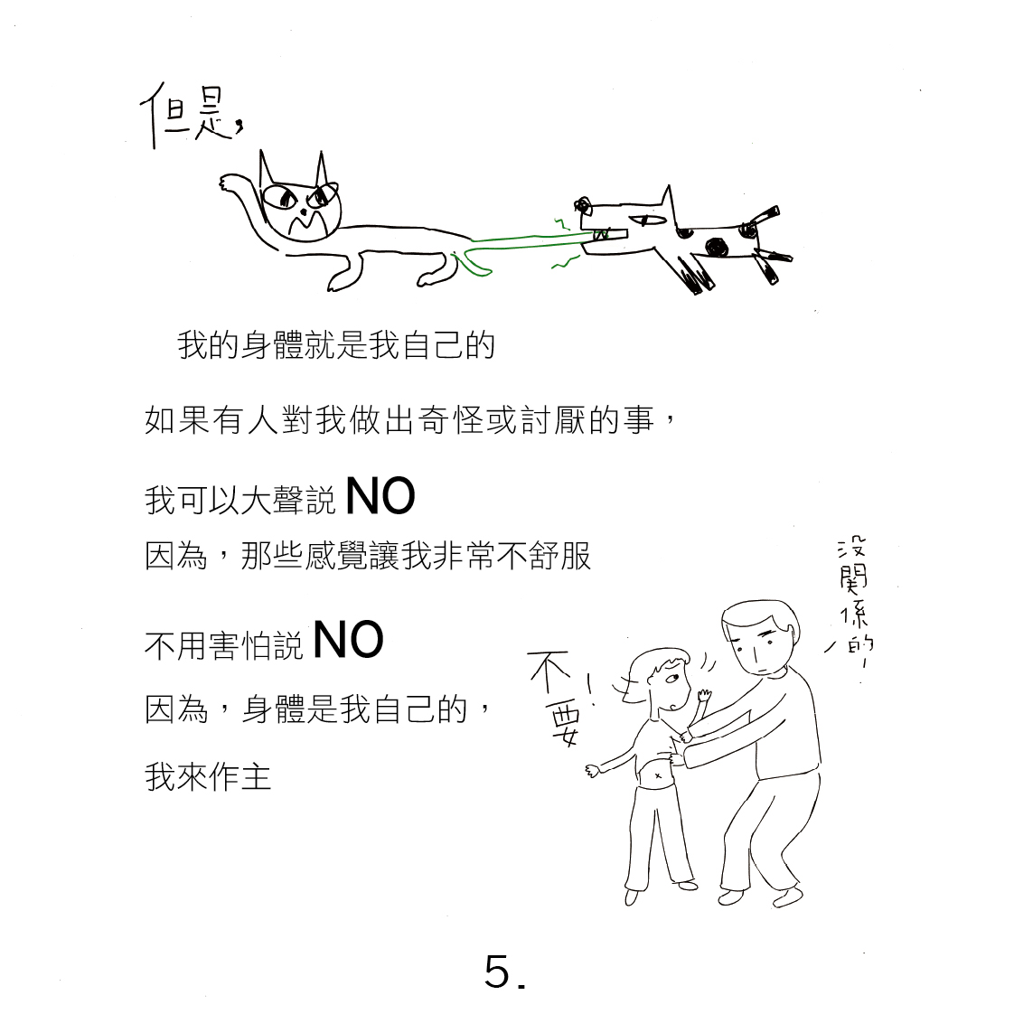
這樣就是性騷擾!

Slide 9
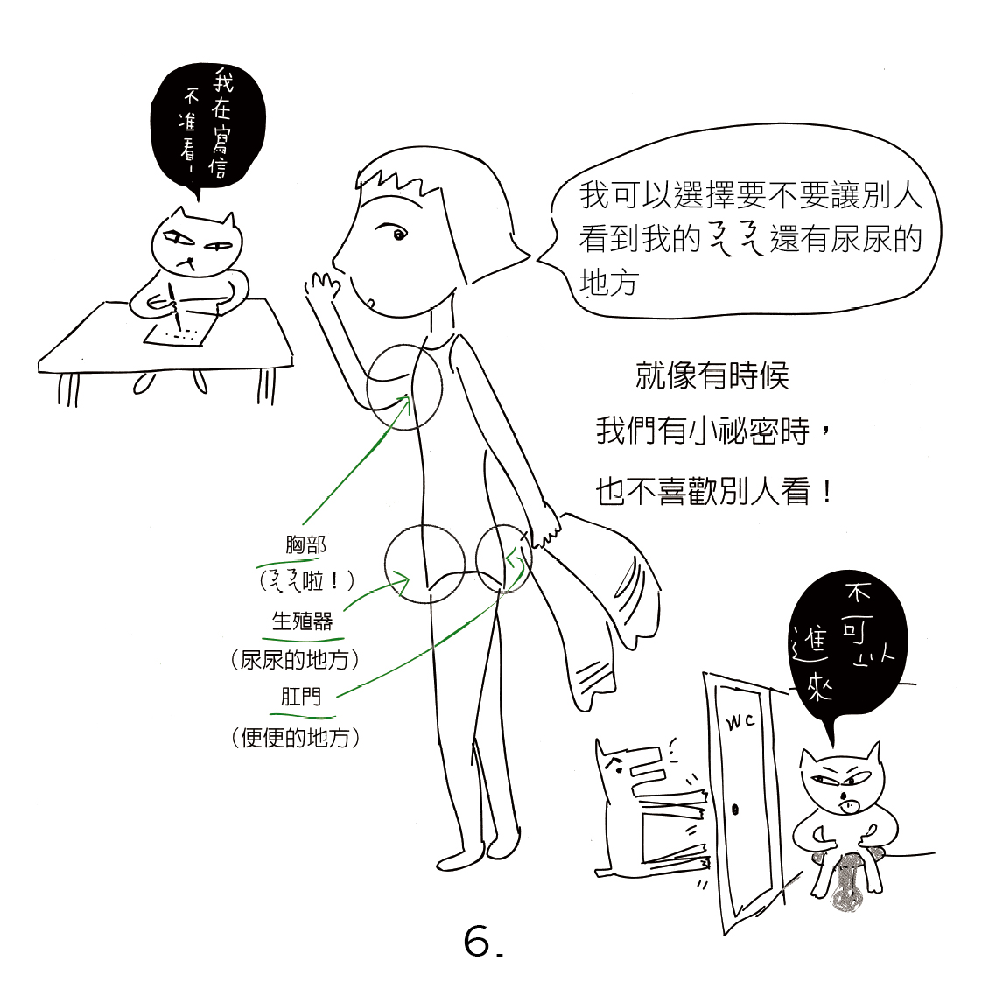
這些都是身體的隱私處

Slide 10
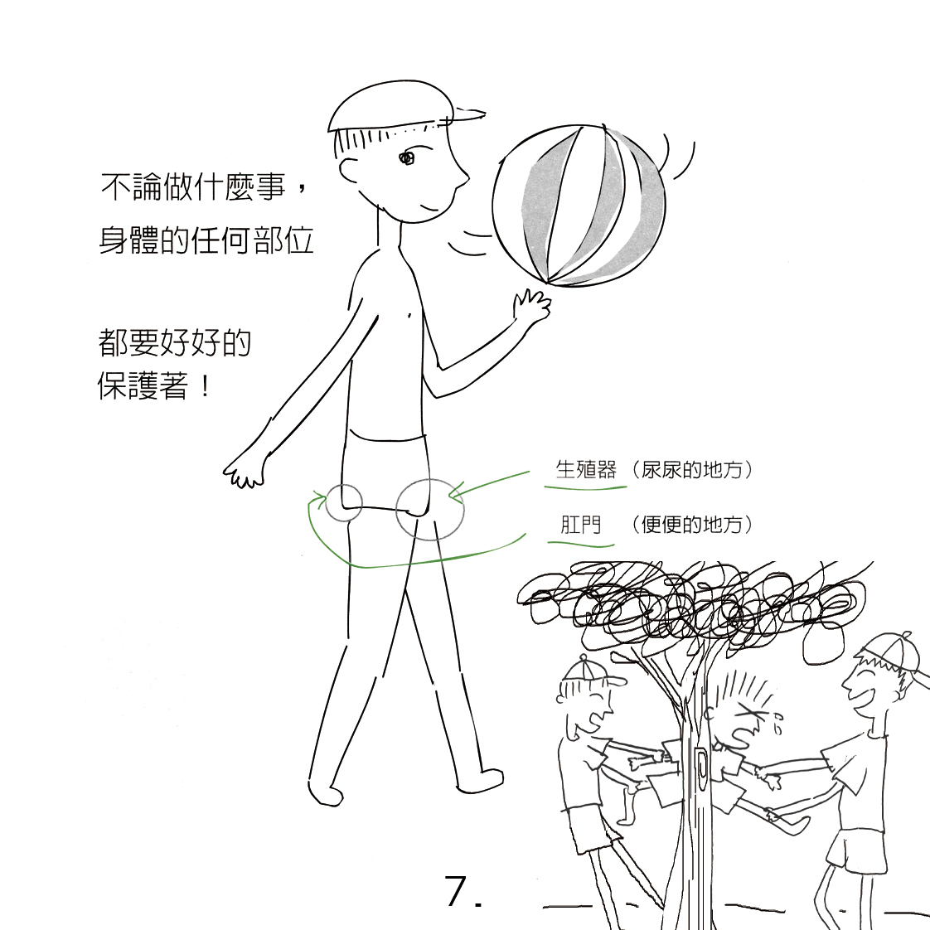
這些都是身體的隱私處
侵犯他人的身體是不對的!

Slide 11
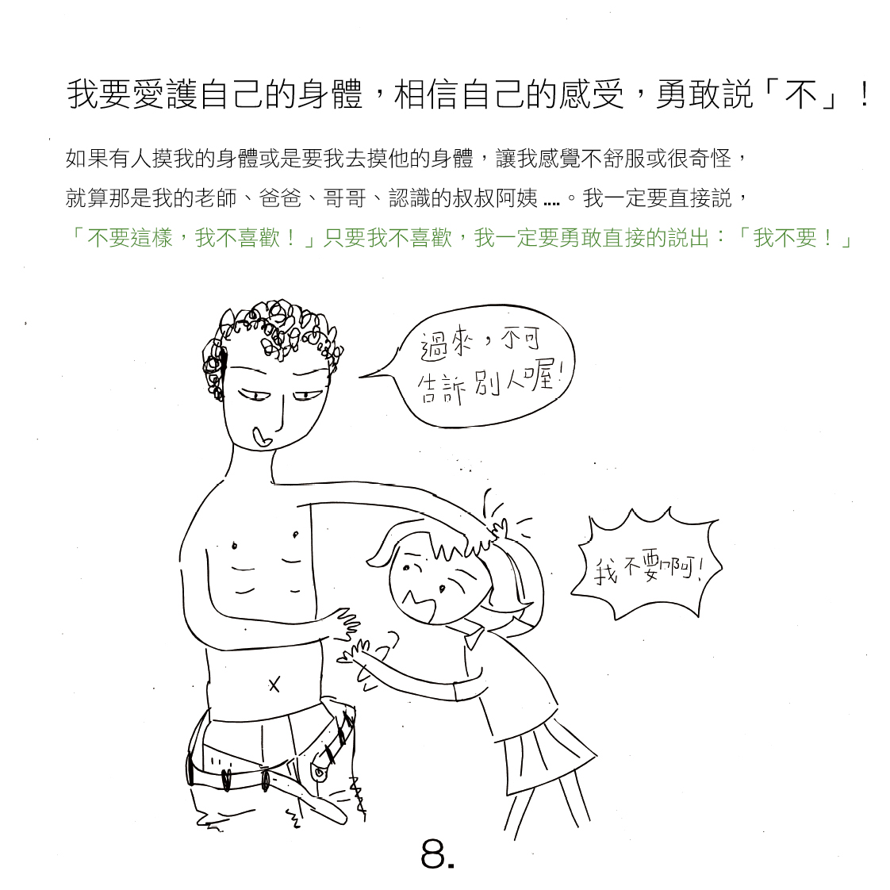
這樣就是性騷擾!

Slide 15
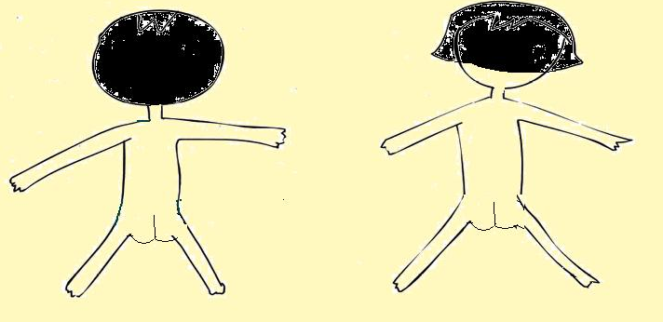
別忘了!還有背部和屁股／屁屁的部分

Slide 16
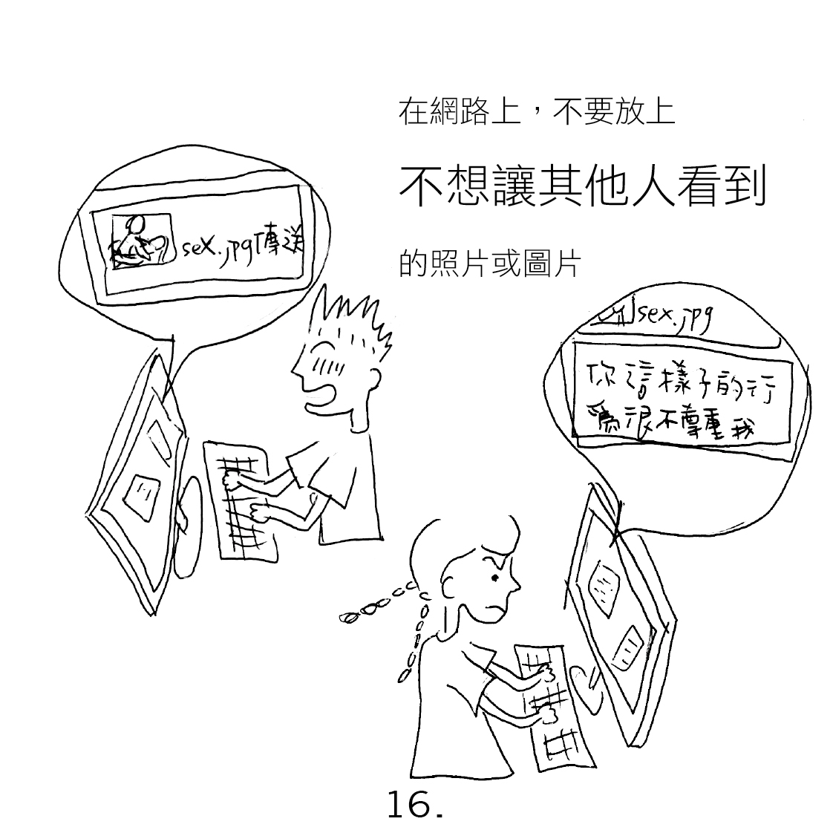

Slide 19
「身體自主權」是指一個人對於自己身體的思想與感受，每個人都擁有自己做決定、自己做主張的權力及能力，同時也包含自我保護與管理的義務。

